Slide 1
TRABAJO DE TITULACIÓN, PREVIO A LA OBTENCIÓN DEL TÍTULO DE INGENIERÍA COMERCIAL
TEMA: INCIDENCIA DE LA INTELIGENCIA EMOCIONAL EN EL COMPROMISO ORGANIZACIONAL DE LOS EMPLEADOS DEL SECTOR PÚBLICO, CANTÓN SANTA CRUZ, PROVINCIA DE GALÁPAGOS
AUTOR: PILOSO MERCHÁN, JUAN FERNANDO
DIRECTOR: ECON. BALLESTEROS TRUJILLO, LENIN ANTONIO
CO DIRECTOR: ING. REA DÁVALOS, MARTHA PATRICIA
Sangolquí, 07 de septiembre de 2020

Slide 2
Contenido
Capítulo I
Objeto de estudio
Árbol de problemas
Capítulo II
Marco teórico
Teorías de soporte
Capitulo III
Marco metodológico
Objetivos
Sistema de variables
Capítulo IV
Análisis e interpretación de resultados
Capítulo V
Conclusiones y recomendaciones

Slide 3
Objeto de estudio
Administración del estado
(4)
Entidades de seguridad social
(1)
Gobiernos autónomos descentralizados municipales
(4)
Gobiernos autónomos descentralizados parroquiales
(2)
Empresas públicas de los gobiernos autónomos descentralizados
(2)

Slide 4
Árbol de problemas
Disminución del compromiso organizacional
EFECTO FINAL
EFECTOS DIRECTOS
Fracaso laboral
Incumplimiento laboral
Poca capacidad para trabajar en equipo
Desvinculación del lugar de trabajo
Inadecuada percepción y comprensión de las emociones de los empleados del sector público que pertenecen al cantón Santa Cruz de la provincia de Galápagos
PROBLEMA CENTRAL
CAUSAS DIRECTAS
Falta de inteligencia emocional
Dificultad en el manejo de conflictos
Falta de comunicación entre los miembros
Exclusión y falta de empoderamiento

Slide 5
Objetivos
Evaluar la incidencia de la inteligencia emocional mediante la identificación de factores que impacten en el compromiso organizacional entre los empleados del sector público del cantón Santa Cruz, para proponer estrategias que aporten a la sustentabilidad de la organización.
Objetivo General
1
Establecer los niveles de inteligencia emocional que muestra los servidores públicos del cantón Santa Cruz.
2
Identificar los niveles de compromiso organizacional que muestra los servidores públicos del cantón Santa Cruz.
Objetivo Específicos
3
Describir si existe una correlación entre la inteligencia emocional y el compromiso organizacional.
4
Plantear estrategias para fortalecer el nivel de inteligencia emocional de los servidores públicos del cantón Santa Cruz.

Slide 6
Marco Teórico
Inteligencia emocional
Compromiso organizacional
“La capacidad de procesar la información emocional de forma precisa y eficiente, incluir esa información relevante para el reconocimiento, construcción y regulación de la emoción en uno mismo y en los demás” (Salovey y Mayer, 1995).
Meyer y Allen (1991) argumentaron que el compromiso organizacional se ha conceptualizado de tres formas distintas. Específicamente, identificaron el compromiso afectivo, normativo y de continuidad como elementos que comprenden una conceptualización de tres componentes del compromiso organizacional.
Salovey & Mayer
Meyer & Allen

Slide 7
Teorías de soporte
Inteligencia emocional
Teoría de las inteligencias múltiples (Gardner, 1983, 2014).
La teoría triárquica (Sternberg,1984).
Compromiso organizacional
Teoría de las apuestas laterales (Becker, 1960).
La teoría de inteligencia emocional (Goleman, 1998)
Teoría del enfoque multidimensional (Meyer y Allen, 1997).
Teoría de la reciprocidad (Dabos y Rousseau, 2004).

Slide 8
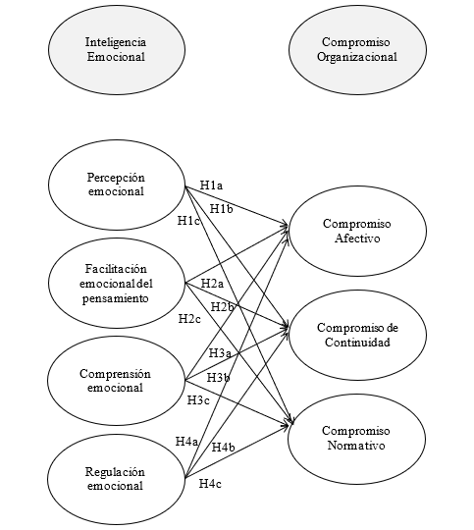
Sistema de variables
Figura 1. Marco de investigación aplicado
Elaborado por: Juan Piloso.

Slide 9
Marco Metodológico
Enfoque de la investigación
Por su finalidad: Aplicada
Por las fuentes de información: Documental y de campo
Por las unidades de análisis: In situ
Por el control de las variables: No experimental y transversal
Tipología de la investigación
Cuantitativa y cualitativo
Por el alcance: Correlacional

Slide 10
Marco Metodológico
Población de estudio
Tabla 2 Distribución de los empleados en las empresas públicas del cantón Santa Cruz
Notes:
$$\frac{(2878)(0,5)(1−0,5)+(1565)(0,5)(1−0,5)+(1397)(0,5)(1−0,5)}{5840(\frac{{0,05}^{2} error}{{1,96}^{2}})+\frac{1}{5840}((2878)(0,5)(1−0,5)+(1565)(0,5)(1−0,5)+(1397)(0,5)(1−0,5))}$$
$$\frac{1460}{4,050499792}=360,44$$

Slide 11
Población y muestra
Tamaño de la muestra
La fórmula para poblaciones finitas y los valores usados en el estudio son los siguientes:

Slide 12
Recolección y análisis de información
Procedimiento
Investigación de campo para la recolección de datos primarios en las instituciones del sector público del cantón Santa Cruz, provincia de Galápagos.
Herramienta
Cuestionario de inteligencia emocional - Law, Wong & Song (2002)
Captura y análisis de datos
SPSS versión 23, programa estadísticos aplicados a las ciencias sociales.
Cuestionario de compromiso organizacional - Meyer & Allen (1997)

Slide 13
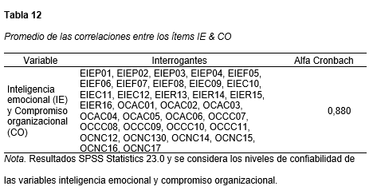
Validez y confiabilidad del instrumento
Los resultados muestran que el cuestionario de inteligencia emocional y compromiso organizacional con 33 preguntas tiene un 0,880 de confiabilidad por tanto es aceptable.

Slide 14
Análisis e interpretación de resultados
Estadística
Descriptiva
Inferencial

Slide 15
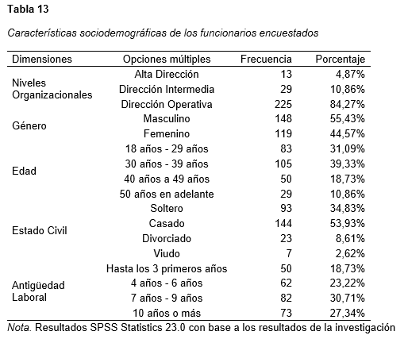
Estadística descriptiva

Slide 16
Estadística descriptiva
Nivel de inteligencia emocional

Slide 17
Estadística descriptiva
Nivel de compromiso organizacional

Slide 18
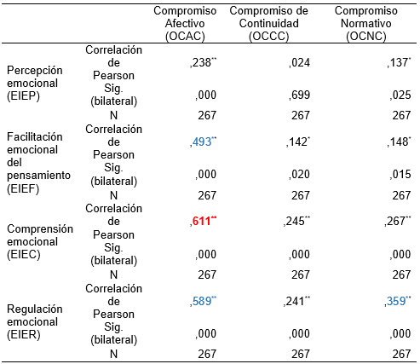
Estadística inferencial
Tabla 17 Coeficiente correlación de Pearson entre variables aplicadas al estudio
Nota. Resultados SPSS Statistics 23.0 en base a la investigación.

Slide 19
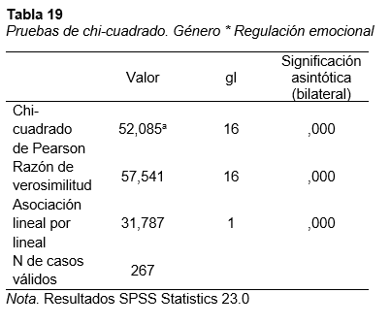
Estadística inferencial
H5a. El género mantiene un alto grado de incidencia con la dimensión regulación emocional (EIER).
H5₀. El género no mantiene un alto grado de incidencia con la dimensión regulación emocional (EIER).

Slide 20
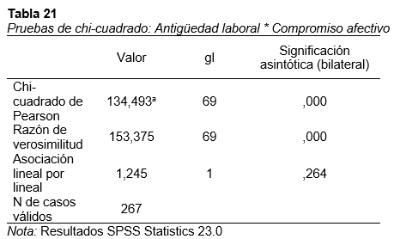
Estadística inferencial
H6a. La antigüedad laboral en la organización mantiene un alto grado de incidencia con la dimensión de compromiso afectivo (OCAC).
H6₀. La antigüedad laboral en la organización no mantiene un alto grado de incidencia con la dimensión de compromiso afectivo (OCAC).

Slide 21
Conclusiones
La inteligencia emocional a nivel empresarial es considerada como el más importante de los factores que intervienen en el desarrollo del capital humano.
Las empresas que han integrado modelos de IE han encontrado un equilibrio entre los valores humanos y económicos de la organización, mejoras en las relaciones sociales que contribuyan a la sustentabilidad de la organización.
La gente que tiene altos niveles en inteligencia emocional y sus efectos, es perseverante en alcanzar sus objetivos, tiene la capacidad de auto evaluar, acepta con responsabilidad los resultados en el lugar de trabajo y desarrolla habilidades que contribuyen en un buen desempeño en las empresas.
Los empleados que tienen un nivel mayor de compromiso afectivo y su consecuencia; muestran una menor intención de abandono y están dispuestos a realizar esfuerzos adicionales para mejorar la productividad y garantizar la supervivencia de la empresa.

Slide 22
Recomendaciones
Establecer un ambiente adecuado para dictar capacitaciones a los empleados sobre inteligencia emocional para fomentar su productividad y compromiso organizacional, a cargo de la dirección de mando medios y ejecutivos.
Ampliar el área de estudio y aplicar los diferentes modelos de inteligencia emocional y compromiso organizacional para contrastar resultados.
Es importante resaltar que es imprescindible adoptar nuevas herramientas, que permitan fortalecer la competitividad organizacional. Puesto que, se quiere tomar evaluaciones trimestrales, semestrales y hasta anuales sobre inteligencia emocional y compromiso organizacional con el propósito de obtener información sobre la evolución de las variables.

Slide 23
GRACIAS

